Slide 1

Rotary sinilevähavainointi
Osmo Siira 29.08.2025
Title Page Option

Slide 2
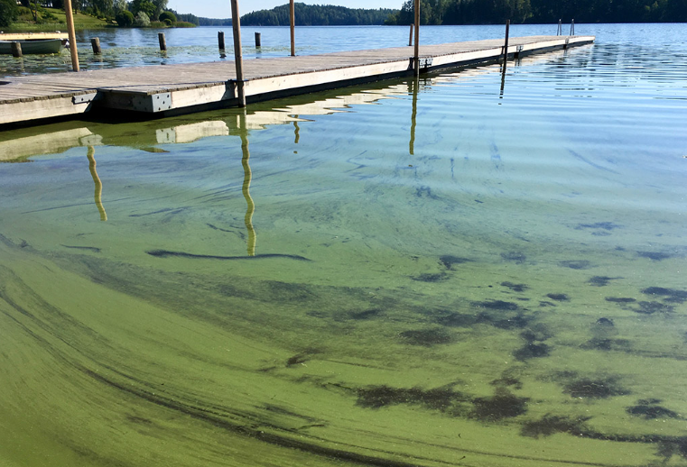
Sinilevä eli syanobakteeri

Slide 3
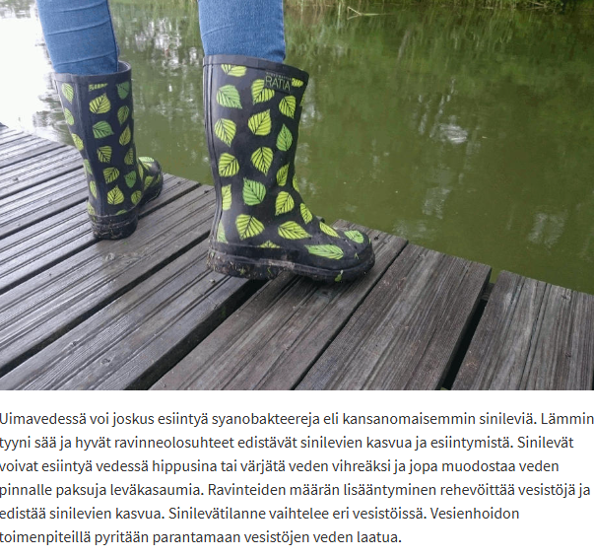
Sinilevä

Slide 4
Terveysviranomaiset
Kunnan terveydensuojeluviranomainen tiedottaa sinilevätilanteesta uimarannalla ja kunnan verkkosivuilla
Kunnan terveydensuojeluviranomainen seuraa yleisten uimarantojen uimaveden sinilevätilannetta ja tiedottaa tilanteesta uimarannoilla ja usein myös kunnan verkkosivuilla. Viranomainen ei kuitenkaan käy joka päivä uimarannalla arvioimassa sinilevän esiintymistä eikä tiedota sinilevätilanteesta päivittäin. Joidenkin uimarantojen sinilevätilanteesta tiedotetaan päivittäin.
Uimaveden laadusta tiedotetaan uimarannalla ja usein myös kunnan verkkosivuilla. Uimarin kannattaa selvittää jo ennen uimakauden alkua, millä verkkosivuilla oman kunnan uimarantojen uimaveden laadusta tiedotetaan. THL ei seuraa kesän aikana sinilevätilannetta eikä tiedota siitä.

Slide 5
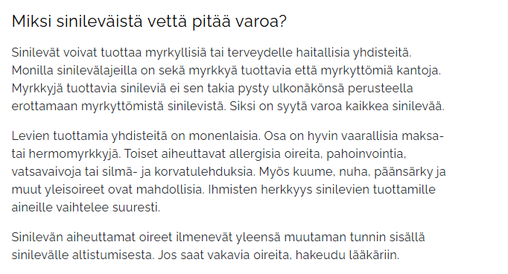
Sinilevä

Slide 6
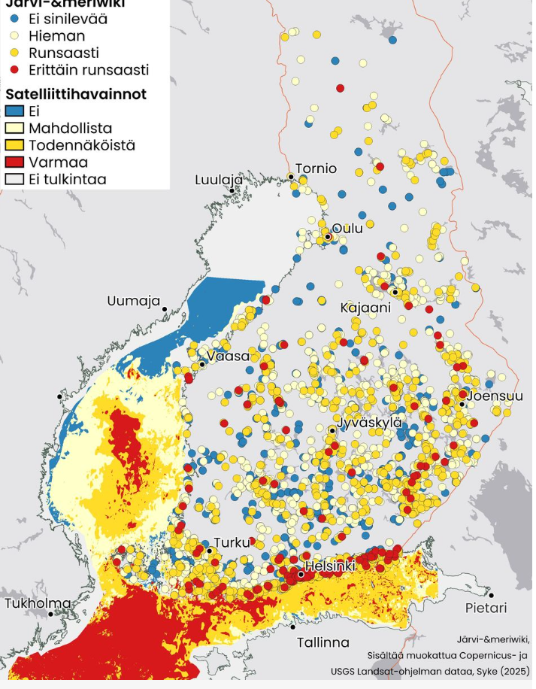
Sinilevätilanne 29.08.25

Slide 7
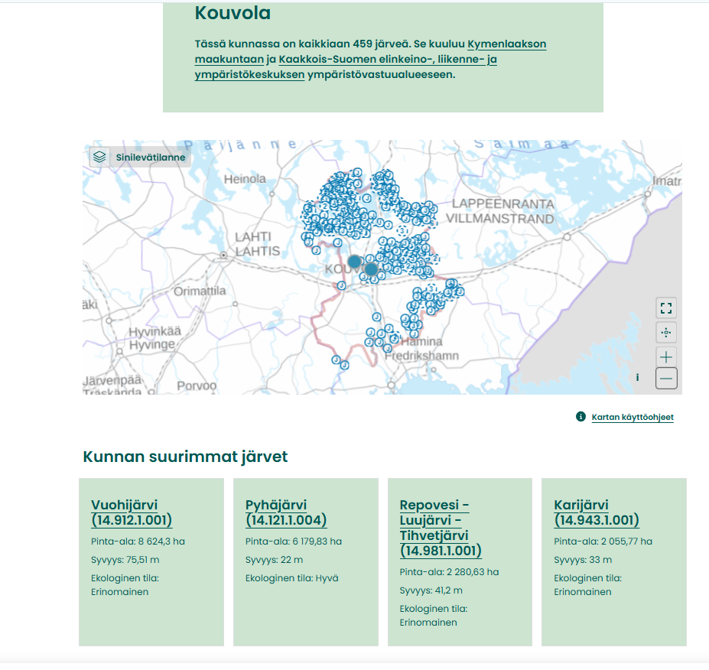
KOUVOLAN JÄRVET JA HAVAINTOPAIKAT

Slide 8
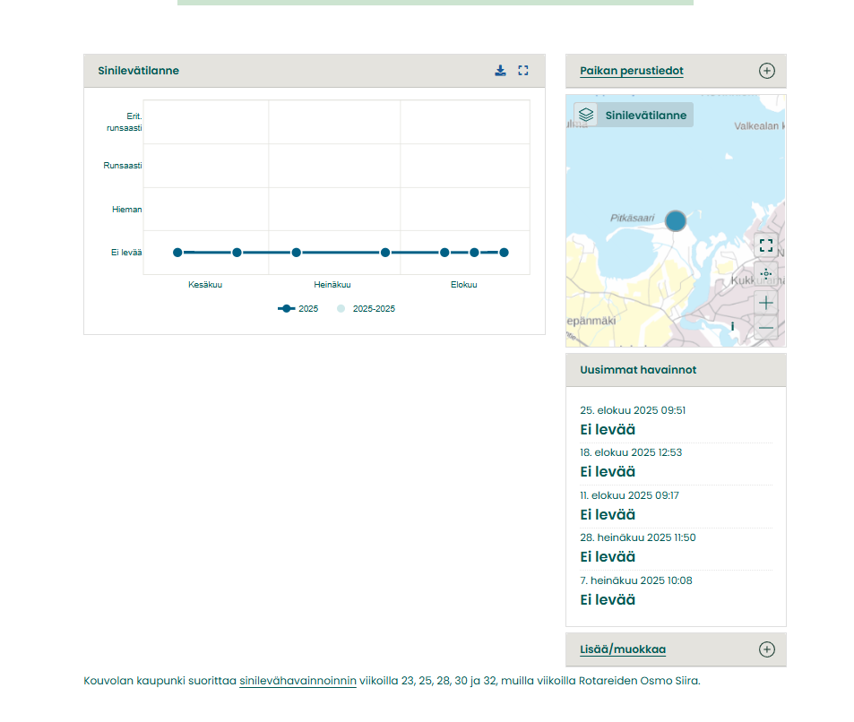
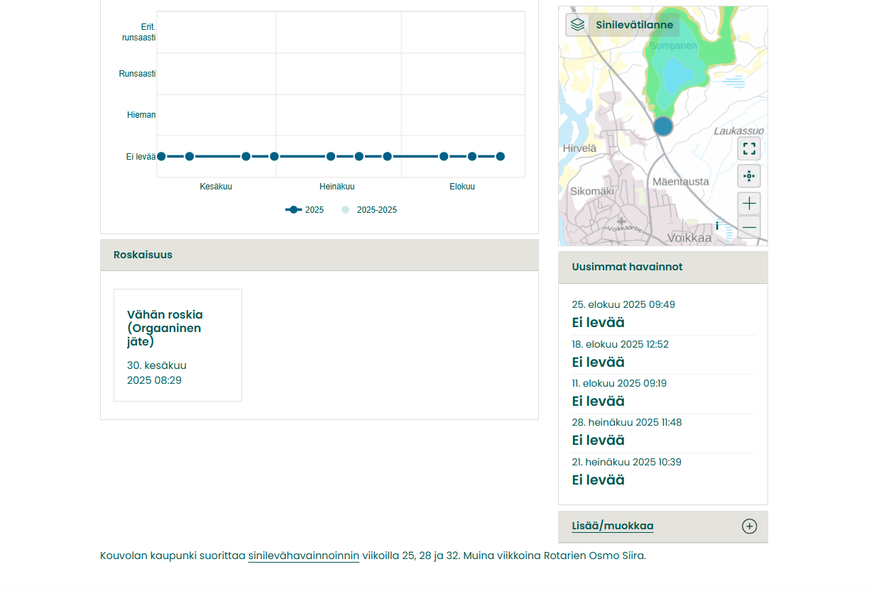
SOMPANEN SÄRKÄT

Slide 9
Havainnointi Havaintolähetti Jäsentietojärjestelmä demo
https://youtu.be/zzEFOiUK614
https://www.jarviwiki.fi/havaintolahetti/
https://romeo.rotary.fi/rekisteri/login.php

